Slide 1
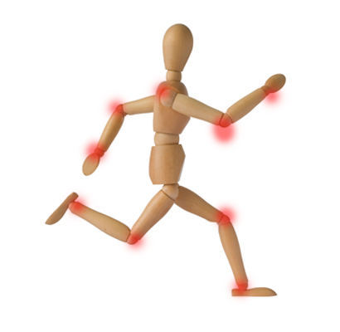




L’ARTRITIS REUMATOIDE
Autors: Josep Bardés, Mariana León, Dolors Puigoriol, Neus Riutord, Judit Roura, Cristina Sampedro, Maria Torres
Coordinadora : Dra. Marian March
Tutors: Dr. David Berlana i Dr. Ignasi Cardona
UCD Barcelona Nord
1

Slide 2


De què parlarem?
1. Introducció a la patologia
Què és l’artritis reumatoide?
Per què es produeix?
Com es diagnostica?
Cas clínic
2. Educació ciutadana
Relació de l’artritis amb factors com el clima, alimentació i exercici
3. Consolidació de la presentació

Slide 3
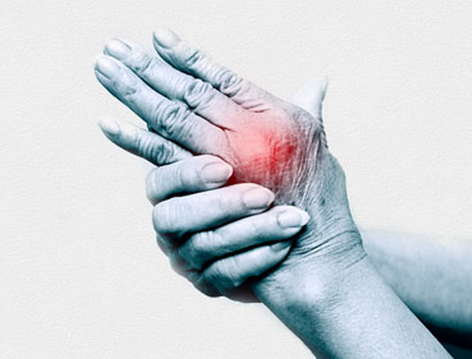
1. Introducció a la patologia
3

Slide 4
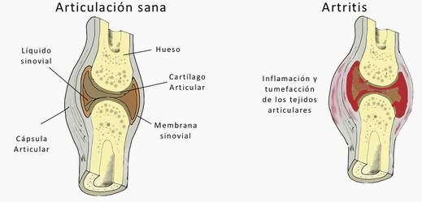
Què és l’artritis reumatoide?
Malaltia crònica, autoimmunitària, de baixa freqüència i d’aparició espontània
Artritis a les articulacions
Artritis fora de les articulacions
4

Slide 5
Per què es produeix?
Predisposició genètica, però no hereditària
Etiologia desconeguda
Com es diagnostica?
Radiografies
Factor reumatoide
5

Slide 6

Cas clínic
6

Slide 7

2. Educació ciutadana
7

Slide 8
És recomanable realitzar exercici físic?
Redueix la rigidesa
Incrementa o manté els moviments
Augmenta la longitud i elasticitat de músculs i teixits
Exercicis de mobilitat passiva i de moderada o baixa intensitat
Funcionen les anomenades teràpies alternatives?
Acupuntura, quiropràxia, homeopatia…
8

Slide 9
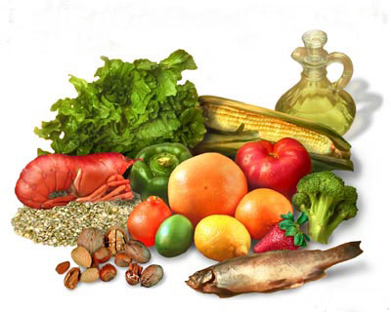
Hi ha relació entre l’artritis i la dieta?
El sobrepès augmenta la inflamació
Es recomana una dieta saludable
  Dieta mediterrània
  Peixos blaus i àcids omega-3?
Com influeix el clima?
Influència en la percepció del dolor articular
  Zones hermèticament tancades
  En situacions de fred i humitat
9

Slide 10

Hi ha relació entre l’artritis i el tabac?
Evidències associen l’hàbit del tabac amb l’artritis reumatoide
  Factor reumatoide
Responsable de part dels fracassos terapèutics
  Teràpia inicial
  Teràpies biològiques
10

Slide 11

Què passa si m’oblido d’una dosi?
Actuarem diferent en funció del medicament:
AINEs i analgèsics:
  No té massa rellevància
Corticoides:
  Prendre-la el més aviat possible; sense duplicar
FAMES i teràpies biològiques:
  Prendre-la el més aviat possible; sense duplicar
11

Slide 12
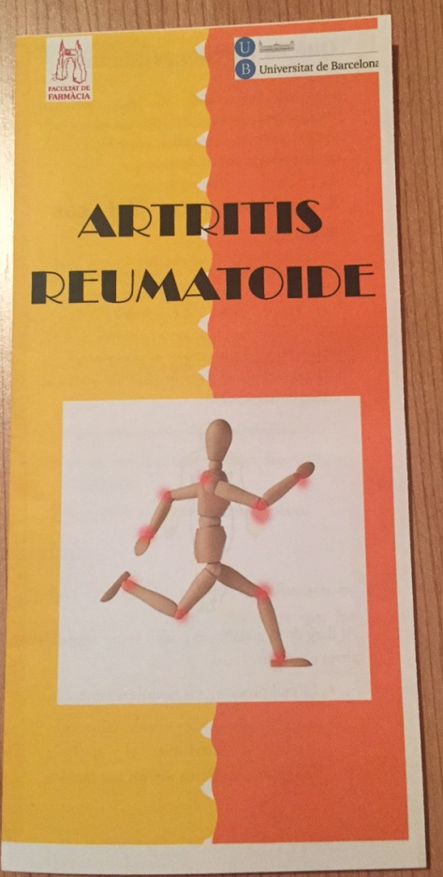
Tríptic informatiu
12

Slide 13

3. Consolidació de la presentació
13

Slide 14
1. Què és l’artritis reumatoide?
A) Malaltia que afecta a les articulacions i es resol espontàniament.
B) Malaltia reumàtica en la qual els malalts mai poden portar una vida normal a causa de les seves limitacions.
C) Malaltia reumàtica, crònica i de baixa freqüència que afecta a les articulacions.
C) Malaltia reumàtica, crònica i de baixa freqüència que afecta a les articulacions.
D) Malaltia d’alta freqüència en alguns països.
14

Slide 15
2. Les articulacions…
A) Són les úniques afectades en l’artritis reumatoide.
B) Totes les articulacions es troben afectades de la mateixa manera.
C) Es troben inflamades produint dolor, inflor i sensació de rigidesa.
C) Es troben inflamades produint dolor, inflor i sensació de rigidesa.
D) Cap de les anteriors és correcta.
15

Slide 16
3. És recomanable la pràctica d’exercici físic en l’artritis reumatoide?
A) Sí, i tot tipus d’exercici.
B) Sí, esports de contacte com futbol i rugby.
C) No és recomanable la realització de cap tipus d’exercici físic.
D) Es recomana realitzar exercici de forma regular i baixa intensitat.
D) Es recomana realitzar exercici de forma regular i baixa intensitat.
16

Slide 17
4. El sobrepès en l’artritis reumatoide…
A) Influeix negativament en el dolor i incapacita el moviment.
A) Influeix negativament en el dolor i incapacita el moviment.
B) No influeix de cap manera.
C) Només influeix si el pacient és més gran de 50 anys.
D) És un tret poc característic d’aquests malalts.
17

Slide 18
5. En l’artritis reumatoide es recomana…
A) Consumir aliments processats amb alt contingut en sucre.
B) Una dieta rica en àcids grassos insaturats, ja que ajuda a alleugerir la inflamació sistèmica.
B) Una dieta rica en àcids grassos insaturats, ja que ajuda a alleugerir la inflamació sistèmica.
C) La dieta mediterrània no és recomanada en pacients amb artritis reumatoide.
D) No es recomana cap dieta ja que aquesta no influeix en la progressió del dany articular.
18

Slide 19
6. El fred i la humitat
A) Empitjoren la malaltia.
B) Empitjoren els símptomes de la malaltia.
B) Empitjoren els símptomes de la malaltia.
C) Són una clara justificació del canvi de residència del malalt.
D) Cap de les anteriors.
19

Slide 20
7. Els fumadors…
A) Tenen la mateixa probabilitat que els no fumadors a desenvolupar la malaltia.
B) Responen igual al tractament que els no fumadors.
C) Tenen més probabilitat de desenvolupar la malaltia a causa de la major freqüència d’infeccions respiratòries
C) Tenen més probabilitat de desenvolupar la malaltia a causa de la major freqüència d’infeccions respiratòries
D) La A i la B són correctes.
20

Slide 21
8. L’oblit de la presa d’una dosi…
A) Mai té rellevància clínica.
B) Té rellevància només quan el tractament és amb AINEs.
C) Es resol duplicant la dosi del medicament en qüestió.
D) És especialment delicat quan es tracta de tractaments amb corticoides, FAMES i teràpies biològiques.
D) És especialment delicat quan es tracta de tractaments amb corticoides, FAMES i teràpies biològiques.
21

Slide 22

Dubtes i aclariments
22

Slide 23
Gràcies!
Autors: Josep Bardés, Mariana León, Dolors Puigoriol, Neus Riutord, Judit Roura, Cristina Sampedro, Maria Torres
Coordinadora : Dra. Marian March
Tutors: Dr. David Berlana i Dr. Ignasi Cardona
UCD Barcelona Nord
23

